Slide 1
第14章 设计模式
本章引言
学习目标
教学内容
本章小结
思考和练习
本章内容结构
第<number>页
第<number>页

Slide 2
本章引言
设计模式是在大量的实践中总结和理论化之后优选的代码结构、编程风格及解决问题的思考方式。
使用设计模式是为了重用已有的设计经验、框架、代码，以便让代码更容易被他人理解，保证代码可靠性。
本章主要介绍设计模式的基本概念、GRASP 设计模式和GoF 设计模式的概念及其分类，并给出典型的应用实例，使读者掌握设计模式的基本理论及应用设计模式解决软件设计中实际问题的方法。
第<number>页
第<number>页

Slide 3
学习目标
熟悉设计模式的定义、发展、特点和分类
了解GRASP 设计模式及其应用
理解GoF 设计模式及其应用
第<number>页
第<number>页

Slide 4
教学内容
14.1 设计模式概述
14.2 GRASP 设计模式及其应用
14.3 GoF 设计模式及其应用
第<number>页
第<number>页

Slide 5
14.1 设计模式概述
设计模式（Design Pattern）是在大量的实践中总结和理论化之后优选的代码结构、编程风格及解决问题的思考方式。
使用设计模式是为了重用已有的设计经验、框架、代码，以便让代码更容易被他人理解保证代码可靠性。
第<number>页
第<number>页

Slide 6
14.1 设计模式概述
14.1.1 设计模式的出现和发展
14.1.2 设计模式和软件体系结构的关系
14.1.3 设计模式的优点和分类
第<number>页
第<number>页

Slide 7
14.1.1 设计模式的出现和发展
模式（Pattern）概念起源于建筑学，最早是由美国加利福
尼亚大学环境结构中心研究所所长Christopher Alexander博士
在其1977年的著作中提出。
Alexander给出模式的经典定义：
每个模式都描述了一个在人们环境中不断出现的问题，然后
描述了该问题的解决方案的核心，通过这种方式，人们可以无数
次地重用已有的解决方案，无需再重复相同的工作。
第<number>页
第<number>页

Slide 8
14.1.1 设计模式的出现和发展
Erich Gamma、Richard Helm、Ralph Johnson和John Vlisside 4位顶尖的面向对象领域专家（俗称四人组，即Gang of Four）提出了针对软件设计领域的设计模式，并发表了专著《Design Patterns: Elements of Reusable Object-Oriented Software》（《设计模式：可复用面向对象软件的基础》，由Addison-Wesley出版社1995年出版）一书，成为软件设计模式领域的第一本经典著作，也是软件设计模式领域的一个里程碑。
第<number>页
第<number>页

Slide 9
14.1.2 设计模式和软件体系结构的关系
从系统的总体组织结构研究软件体系结构，是当前软件体系结构研究的主流。
Frank Buschmann将模式分为体系结构模式、设计模式和惯用语（Idiom），分别表示系统设计过程中从大到小的不同粒度。
系统设计过程中：
首先选择体系结构模式；针对体系结构中的某一子系统或构件，可以选择使用合适的设计模式来实现，设计模式是在架构设计中的某些细化设计中体现的；设计模式中的某个特定功能，则可以重用已有的某种编程语言的惯用语。
第<number>页
第<number>页

Slide 10
14.1.3 设计模式的优点和分类
两种设计模式，GRASP模式和GoF设计模式
GRASP比GoF抽象层次要高些
  一般地，先采用GRASP模式指导如何分配类的职责，如何设计各个类，解决类之间的交互和合理设计的问题，与具体的实现没有关系；GoF是解决某个问题具体设计和实现的。
GRASP和GoF都有创建者模式
  GRASP模式指导该由谁来创建，即职责分配给谁，怎么分配，而GoF指导解决具体问题中的怎样创建问题，使用工厂模式、Build模式等。
第<number>页
第<number>页

Slide 11
14.1.3 设计模式的优点和分类
设计模式的主要优点：
① 设计模式融合了众多专家的经验，提供了一套通用的设计词汇和一种通用的语言，使得设计方案更加通俗易懂。
② 设计模式使人们可以更加简单方便地复用成功的设计和体系结构
③ 设计模式使得设计方案更加灵活，且易于修改。
④ 设计模式的使用将提高软件系统的开发效率和软件质量，且在一定程度上节约设计成本。
⑤ 设计模式有助于初学者更深入地理解面向对象思想。
第<number>页
第<number>页

Slide 12
14.2 GRASP 设计模式及其应用
14.2.1 GRASP 设计模式概念及其分类
14.2.2 几种典型的GRASP 设计模式应用简介
第<number>页
第<number>页

Slide 13
14.2.1 GRASP 设计模式概念及其分类
对象是具有责任的实体，责任通常表现为对象能接收什么消息，具有什么样的功能，最终表现为其功能接口
责任是类间的一种合约或义务，可以包括行为（方法）、数据、对象创建等。
对象责任：知道责任和行为责任。
  知道责任表示知道什么，需要了解私有的封装数据，了解相关联的对象及能够派生或者计算的事物。
  行为责任则表示做什么，完成对象初始化和执行一些控制行为，如创建一个对象或进行一次计算等。
第<number>页
第<number>页

Slide 14
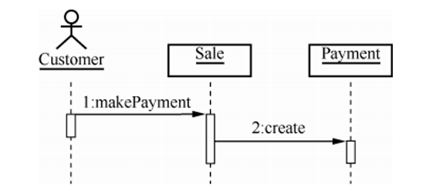
14.2.1 GRASP 设计模式概念及其分类
面向对象的分析和设计过程实质就是将责任分配给对象的过程。
注意：责任不是类的方法，类的方法是用来实现责任的，责任的分配可以反映在通信图（协作图）或顺序图中。
销售业务中分析得到的对象及其责任顺序图
第<number>页
第<number>页

Slide 15
14.2.1 GRASP 设计模式概念及其分类
GRASP是General Responsibility Assignment Software Patterns（通用职责分配软件模式）的简称。
核心思想是“职责分配（Responsibility Assignment）”，用职责设计对象，换句话说，是负责任地设计对象，主要应用在分析和建模上。
GRASP共包含9个基本模式，这些模式描述了对象设计和职责分配的基本原则。
第<number>页
第<number>页

Slide 16
14.2.1 GRASP 设计模式概念及其分类
面向对象分析和设计一般有以下几个关键步骤：
  ① 发现对象
  ② 发现对象的属性
  ③ 发现对象的行为
  ④ 发现对象的关系
GRASP模式的9种基本类型，可以提供解决以上设计过程中遇到的问题的一种方案。
第<number>页
第<number>页

Slide 17
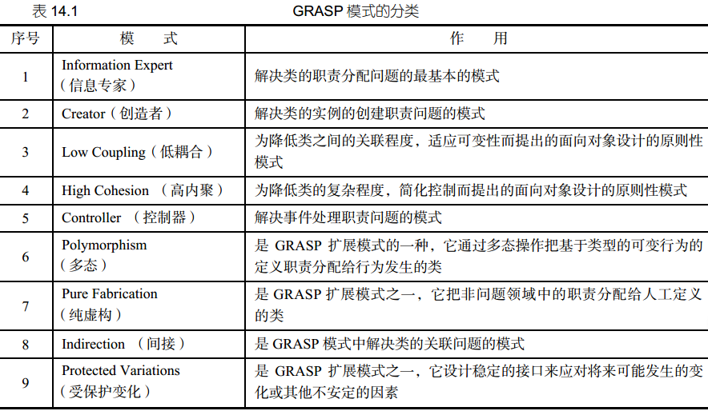
14.2.1 GRASP 设计模式概念及其分类
第<number>页
第<number>页

Slide 18
14.2.2 几种典型的GRASP 设计模式应用简介
1．信息专家（Information Expert）
解决方案：将职责分配给具有履行职责所需要的信息的类。
强调将责任分配给信息专家，其中，信息专家是指具有履行职责所需信息的类。
信息专家模式是面向对象设计的最基本原则。
优点：信息的拥有者类同时就是信息的操作者类，各类的职责单一明确，容易理解
第<number>页
第<number>页

Slide 19
14.2.2 几种典型的GRASP 设计模式应用简介
2．创建者（Creator）
解决方案：如果下列条件满足的话，将创建一个类A的实例的职
责指派给类B的实例。
  ① B聚合（聚集或组合）了A对象；
  ② B包含了A对象；
  ③ B记录了A对象的实例；
  ④ B要经常使用A对象；
  ⑤ 当A的实例被创建时，B具有要传递给A的初始化数据（也就
  是说B是创建A的实例这项任务的信息专家）；
  ⑥ B是A对象的创建者。
如果以上条件不止一条成立的话，那么最好让B聚集或包含A
这个模式是支持低耦合度原则的一个体现。
第<number>页
第<number>页

Slide 20
14.2.2 几种典型的GRASP 设计模式应用简介
3．高内聚（High Cohesion）
解决方案：分配一个职责的时候要保持类的高聚合度。
内聚度（Cohesion）是一个类中的各个职责之间相关程度和集中程度的度量。
4．低耦合（Low Coupling）
解决方案：在分配一个职责时要使保持低耦合度。
耦合度（Coupling）是一个类与其他类关联、知道其他类的信息或者依赖其他类的强弱程度的度量。
第<number>页
第<number>页

Slide 21
14.2.2 几种典型的GRASP 设计模式应用简介
5．控制者（Controller）
解决方案：将处理系统事件消息的职责分派给代表下列事物的类：
  ① 代表整个“系统”的类（虚包控制者）；
  ② 代表整个企业或组织的类（虚包控制者）；
  ③ 代表真实世界中参与职责（角色控制者）的主动对象类（如一个人的角色）；
  ④ 代表一个用例中所有事件的人工处理者类，通常用“<用 例名>处理者”的方式命名（用例控制者）。
这是一个控制者角色职责分配的原则。
第<number>页
第<number>页

Slide 22
14.2.2 几种典型的GRASP 设计模式应用简介
6．多态（Polymorphism）
当相关的可选择的方法或行为随着类型变化时，将行为的职责使用多态的操作分配给那些行为变化的类型。
7．纯虚构（Pure Fabrication）
跟纯虚构函数意思相近。高内聚低耦合是系统设计的终极目标，但是内聚和耦合永远都是矛盾对立的。
高内聚意味着拆分出更多数量的类，但是对象之间需要协作来完成任务，这又造成了高耦合，反之亦然。
一个纯虚构的类来协调内聚和耦合
第<number>页
第<number>页

Slide 23
14.2.2 几种典型的GRASP 设计模式应用简介
8．间接，也称为中介者（Indirection）
解决方案：将职责分配给一个中间对象以便在其他构件或服务之间实现平衡，这样这些构件或服务没有被直接耦合。
9．受保护变化（Protected Variations）
解决方案：预先找出不稳定的变化点，使用统一的接口封装起来，如果未来发生变化的时候，可以通过接口扩展新的功能，而不需要去修改原来旧的实现。
在设计一个模块的时候，要保证这个模块可以在不需要被修改的前提下得到扩展。
第<number>页
第<number>页

Slide 24
14.3 GoF 设计模式及其应用
GoF提出了模式的4个要素：
（1）模式名称（Pattern Name）
一个助记名，使用一两个词描述模式问题、解决方案和效果。
（2）问题（Problem）
描述模式使用的场合和条件
（3）解决方案（Solution）
描述了设计的组成部分，它们之间的相互关系及各自的职责和协作方式。
（4）效果（Consequences）
描述了模式应用的效果及使用模式应权衡的问题。
第<number>页
第<number>页

Slide 25
14.3 GoF 设计模式及其应用
设计模式的描述
GoF将每一个模式根据一定的模板分成若干部分：
（1）模式名和分类：模式名简洁地描述了模式的本质。
（2）意图：
（3）别名：模式的其他名字。
（4）动机：用以说明一个设计问题及如何用模式中的类、对象
来解决该问题的特定情景。
（5）适用性
（6）结构：
（7）参与者：设计模式中的类和/或对象，以及它们各自的职
责。
第<number>页
第<number>页

Slide 26
14.3 GoF 设计模式及其应用
设计模式的描述
GoF将每一个模式根据一定的模板分成若干部分：
（8）协作：模式的参与者怎样协作以实现它们的职责。
（9）效果：
（10）实现：
（11）代码示例：
（12）已知应用：
（13） 相关模式：
第<number>页
第<number>页

Slide 27
14.3 GoF 设计模式及其应用
设计模式的用途
（1）复用现有的、高质量的、针对常见的重复出现问题的解决
方案。
（2）建立通用的术语以改善团队内部的沟通。
（3）将思考转移到更高的视角。
（4）判断是否拥有正确的设计，而不只是一个可以工作的设计。
（5）改善个人学习和团队学习。
（6）改善代码的可修改性。
（7）促进对改良设计的选用。
（8）发现“庞大的继承体系”的代替方案。
第<number>页
第<number>页

Slide 28
14.3 GoF 设计模式及其应用
GoF 给出的“使用设计模式的循序渐进的方法”
（1）大致浏览一遍模式。
（2）研究结构部分、参与者部分和协作部分。
（3）看代码示例部分。
（4）选择模式参与者的名字，使它们在应用上下文中有意义。
（5）定义类。
（6）定义模式中专用于应用的操作名称。
（7）实现执行模式中责任和协作的操作。
第<number>页
第<number>页

Slide 29
14.3.1 GoF 设计模式的组成及其分类
在GoF设计模式的经典著作中，分类整理了23个基本的设计模式，根据每个模式的用途，这些设计模式被分为3类。
1）创建型模式（Creational pattern）处理新对象的创建过程。
2）结构型模式（Structural pattern）处理对象和类的组成。
3）行为型模式（Behavioral pattern）详细说明对象或类之间
如何交互及如何分配职责。主要考虑对象（或类）之间的通信模
式。
第<number>页
第<number>页

Slide 30
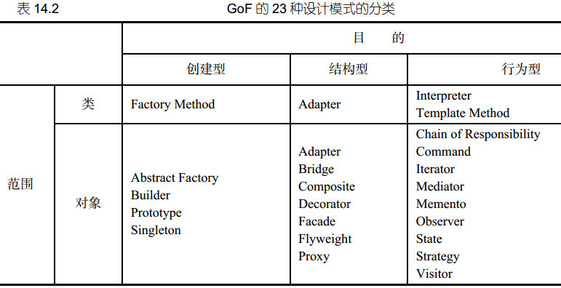
14.3.1 GoF 设计模式的组成及其分类
第<number>页
第<number>页

Slide 31
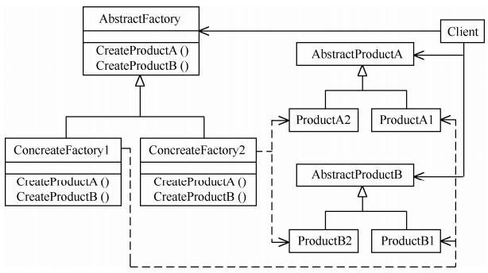
14.3.2 创建型GoF 设计模式应用实例
1．Abstract Factory（抽象工厂）
抽象工厂设计模式属于对象创建型设计模式。
目的：是给客户程序提供一个创建一系列相关或相互依赖的对象的接口，而无需在客户程序中指定要具体使用的类。
第<number>页
第<number>页

Slide 32
14.3.2 创建型GoF 设计模式应用实例
Abstract Factory设计模式的特点
① Client只通过抽象产品操作产品对象，产品对象的具体名字不出现在Client中。
② 在应用系统中增加或删除具体工厂的种类很容易。
③ 可以保证应用系统在某一时刻只使用一个产品系列
④AbstractFactory接口中已确定了可以创建的产品集合（如只有ProductA和ProductB这两种产品），如果要支持新的产品种类，需要扩展AbstractFactory类及其所有子类中的方法，这种修改比较困难。
第<number>页
第<number>页

Slide 33
14.3.2 创建型GoF 设计模式应用实例
在以下情况下应当考虑使用抽象工厂模式：
① 一个系统不应当依赖于产品类实例如何被创建、组合和表达的细节，这对于所有形态的工厂模式都是重要的。
② 这个系统有多于一个的产品族，而系统只消费其中某一产品族。
③ 同属于同一个产品族的产品是在一起使用的，这一约束必须在系统的设计中体现出来。
④ 系统提供一个产品类的库，所有的产品以同样的接口出现，从而使客户端不依赖于实现。
第<number>页
第<number>页

Slide 34
14.3.2 创建型GoF 设计模式应用实例
2．Abstract Factory 的应用举例
某集团下属两个企业，一个为国有企业，另一个为跨国企业。中国企业员工工资计算包括基本工资、奖金、个人所得税扣除等，具体计算方法此处从略。
现在要为此构建一个软件系统（代号叫Sala），满足该国有企业的需求。
第<number>页
第<number>页

Slide 35
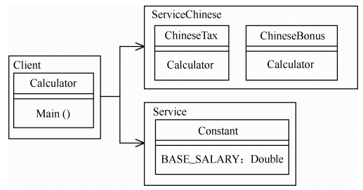
14.3.2 创建型GoF 设计模式应用实例
（1）案例分析
奖金（Bonus）、个人所得税（Tax）的计算是Sala系统的业务规则（Service）。
工资的计算（Calculator）则调用业务规则（Service）来计算员工的实际工资。工资的计算作为业务规则的前端（或者客户机端Client）将提供给最终使用该系统的用户（财务人员）使用。
图14.3 Sala系统的初始模型
第<number>页
第<number>页

Slide 36
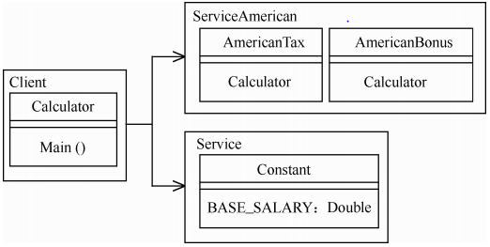
14.3.2 创建型GoF 设计模式应用实例
（2）针对跨国企业为系统建模
跨国企业的工资计算同样是：员工的工资=基本工资+奖金-个人所得税。
根据为中国企业建模经验，仅仅将ChineseTax、ChineseBonus修改为AmericanTax、AmericanBonus。
第<number>页
第<number>页

Slide 37
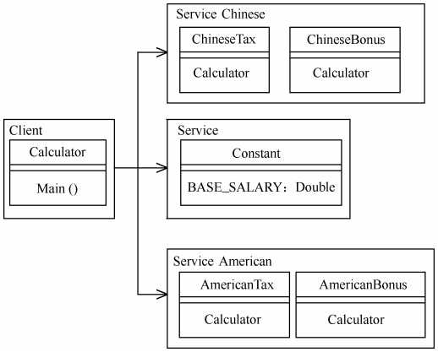
14.3.2 创建型GoF 设计模式应用实例
（3）集成为通用系统
保留中国企业和美国企业的业务规则模型，系统在美国企业和中国企业切换时，仅仅需要修改Caculator类即可。
第<number>页
第<number>页

Slide 38
14.3.2 创建型GoF 设计模式应用实例
（4）填加业务接口类
一个维护性良好的系统应该遵循“开闭原则”。
封闭对原来代码的修改，开放对原来代码的扩展（如类的继承，接口的实现）。
不论是中国企业还是美国企业，它们的业务规则都采用同样的计算接口。建立两个业务接口类Tax、Bonus，然后让AmericanTax、AmericanBonus和ChineseTax、ChineseBonus分别实现这两个接口。
第<number>页
第<number>页

Slide 39
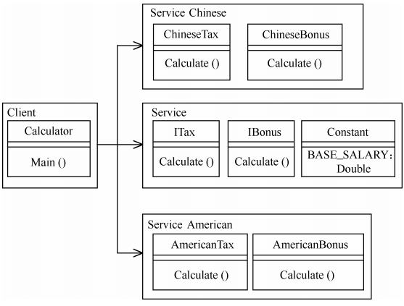
14.3.2 创建型GoF 设计模式应用实例
图14.6 填加业务接口类后的Sala模型
第<number>页
第<number>页

Slide 40
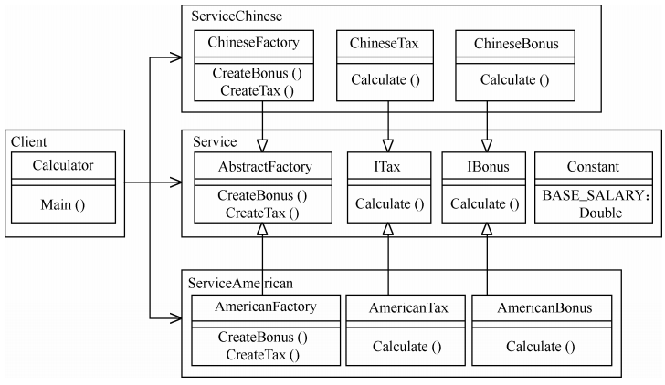
14.3.2 创建型GoF 设计模式应用实例
图14.7 填加抽象工厂类后的Sala系统
（5）为系统增加抽象工厂方法
第<number>页
第<number>页

Slide 41
14.3.2 创建型GoF 设计模式应用实例
用上面的解决方案，当系统在美国企业和中国企业之间切换时，仅仅需要修改配置文件，将factoryName的值改为American即可。修改配置文件的工作很简单，可以方便地切换使该系统运行在美国或中国企业。
Sala系统的实际开发的分工可能是一个团队专门做业务规则，另一个团队专门做前端的业务规则组装。
抽象工厂模式有助于这样的团队分工：两个团队通信的约定是业务接口，由抽象工厂作为纽带粘合业务规则和前段调用，大大降低了模块间的耦合性，提高了团队开发效率。
第<number>页
第<number>页

Slide 42
14.3.3 结构型GoF 设计模式应用实例
1．Facade 设计模式
意图
外观（Facade）设计模式属于对象结构型设计模式。
Facade设计模式定义了一个高层接口，这个接口使得子系统更加容易使用。
利用Facade设计模式可以为子系统中的一组接口提供一个一致的界面，可以降低系统中各部分之间的相互依赖关系，同时增加系统的灵活性。
第<number>页
第<number>页

Slide 43
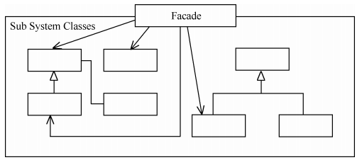
14.3.3 结构型GoF 设计模式应用实例
结构
Facade设计模式的一般结构如图14.8所示。
图14.8 Facade设计模式的一般结构
第<number>页
第<number>页

Slide 44
14.3.3 结构型GoF 设计模式应用实例
Facade设计模式的特点
① 对Client来说屏蔽了子系统中的类
② 降低了Client和子系统之间的耦合度。
③ 有助于对象之间依赖关系的分层，建立具有层次结构的系统。
④ 子系统中的类不需要了解关于Client的知识，也不需要了解关于Facade类的知识，即没有指向Client和Facade的引用。
⑤ 如果需要，Client也可以直接存取子系统中的类。
第<number>页
第<number>页

Slide 45
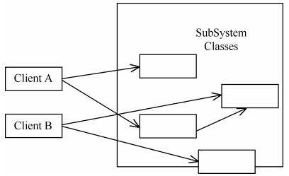
14.3.3 结构型GoF 设计模式应用实例
2．Facade 设计模式的应用举例
在实际的应用系统中，一个子系统可能由很多类组成。子系统的客户为了它们的需要，需要和子系统中的一些类进行交互。客户和子系统的类进行直接交互会导致客户机对象和子系统间高度耦合。任何对子系统中类的接口的修改，会对依赖于它的所有的客类造成影响。
图14.9 客户与子系统类交互示意图
第<number>页
第<number>页

Slide 46
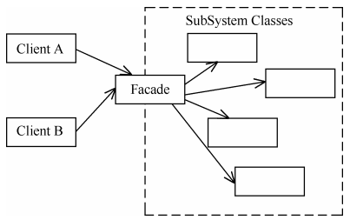
14.3.3 结构型GoF 设计模式应用实例
从图14.10可知，外观对象隔离了客户和子系统对象，从而降低了耦合度。当子系统中的类进行改变时，客户机不会像以前一样受到影响。
图14.10 使用Facade模式客户与 子系统类交互示意图
第<number>页
第<number>页

Slide 47
14.3.3 结构型GoF 设计模式应用实例
外观模式的作用
外观模式（Facade Pattern）为子系统提供了一个更高层次、更简单的接口，从而降低了子系统的复杂度和依赖，这使得子系统更易于使用和管理。
外观是一个能为子系统和客户提供简单接口的类。
外观是子系统与客户的接口，这样外观模式降低了子系统和客户的耦合度。
第<number>页
第<number>页

Slide 48
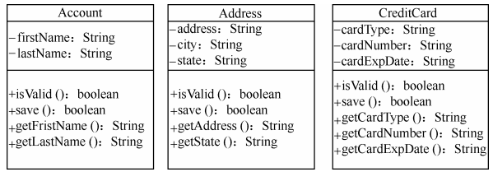
14.3.3 结构型GoF 设计模式应用实例
建立一个应用，要求：
（1）接受客户的详细资料（账户、地址和信用卡信息）；
（2）验证输入的信息；
（3）保存输入的信息到相应的文件中。
这个应用有3个类：Account、Address和CreditCard。每一个类都有自己的验证和保存数据的方法。
第<number>页
第<number>页

Slide 49
14.3.3 结构型GoF 设计模式应用实例
建立一个客户AccountManager，它提供用户输入数据的用户界面。为了验证和保存输入的数据，客户AccountManager需要：
（1）建立Account、Address和CreditCard对象；
（2）用这些对象验证输入的数据；
（3）用这些对象保存输入的数据。
第<number>页
第<number>页

Slide 50
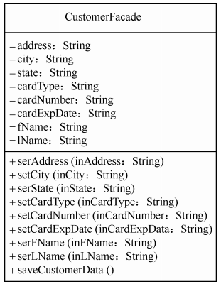
14.3.3 结构型GoF 设计模式应用实例
CustomerFacade的类图如图14.12所示。
CustomerFacade类以saveCustomerData 方法的形式提供了业务层次上的服务。客户AccountManager不是直接和子系统的每一个构件进行交互，而是使用了由CustomFacade对象提供的验证和保存客户数据的更高层次、更简单的接口，如图14.13所示。
图14.12 CustomerFacade的类图
第<number>页
第<number>页

Slide 51
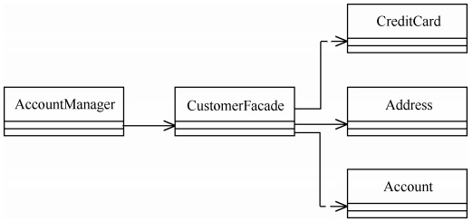
14.3.3 结构型GoF 设计模式应用实例
图14.13 AccountManager使用CustomFacade与子系统交互示意图
第<number>页
第<number>页

Slide 52
14.3.3 结构型GoF 设计模式应用实例
在新的设计中，为了验证和保存客户数据，客户需要：
（1）建立或获得外观对象CustomerFacade的一个实例；
（2）传递数据给CustomerFacade实例进行验证和保存；
（3）调用CustomerFacade实例上的saveCustomerData方法。
CustomerFacade处理创建子系统中必要的对象，并且调用这些对象上相应的验证、保存客户数据的方法这些细节问题，客户不再需要直接访问任何子系统中的对象。
第<number>页
第<number>页

Slide 53
14.3.3 结构型GoF 设计模式应用实例
应用外观模式的注意事项如下：
（1）在设计外观时，不需要增加额外的功能。
（2）不要从外观方法中返回子系统中的构件给客户。
（3）应用外观的目的是提供一个高层次的接口。
第<number>页
第<number>页

Slide 54
14.3.4 行为型GoF 设计模式应用实例
行为模式主要描述算法和对象之间的关联模式。
1．Chain of Responsibility（职责链）设计模式
意图
该模式使多个对象都有机会处理请求，并使这些对象之间保持松耦合的关系。
第<number>页
第<number>页

Slide 55
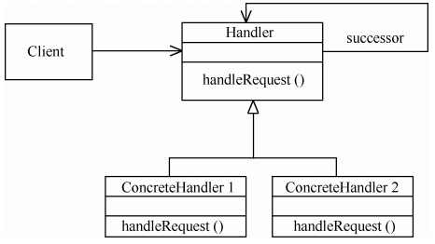
14.3.4 行为型GoF 设计模式应用实例
结构
Chain of Responsibility设计模式的一般结构。
第<number>页
第<number>页

Slide 56
14.3.4 行为型GoF 设计模式应用实例
Chain of Responsibility 设计模式的特点
① 职责链（Chain of Responsibility）是一种可应用于许多具 体领域的行为模式。
② 当一个请求可以被多个对象处理时就可以运用这个模式。
③ 链中的第一个对象获得请求，解决它或者把请求传到链中的下一个对象，直到有一个对象可以解决请求，这个传递才会停止。
④ 最初发出请求的对象并不知道它所发出的请求是被哪个对象处理的。
第<number>页
第<number>页

Slide 57
14.3.4 行为型GoF 设计模式应用实例
适用性
① 有多个对象可以处理一个请求，处理请求的具体时刻可以自动确定。
② 可以在不明确指定接收者的情况下，向多个对象中的一个提交一个请求。
③ 可以动态修改处理相应请求的对象集合。
第<number>页
第<number>页

Slide 58
14.3.4 行为型GoF 设计模式应用实例
2．Chain of Responsibility 设计模式的应用举例（Web 浏览器事件模型）
在开发交互式Web页面（Web Page）时，设计者必须要考虑浏览器刚刚被打开时的事件模型。
在一个HTML文档中，一个页面被分为一些被称作Div的区域，每个Div还被进一步分为几个表单（Form），可以将一个按钮（Button）放置在一个表单中。
当在一个Div中的某个表单中安放一个按钮，并且Div所在的HTML文档被用IE打开时，按下按钮就触发了按钮点击事件，这个事件消息先被发送给表单对象，接着被发送给表单对象所在的Div对象，最后被发送给Div所在的文档对象。
第<number>页
第<number>页

Slide 59
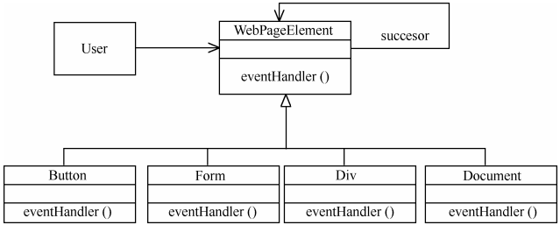
14.3.4 行为型GoF 设计模式应用实例
如果一个HTML文档中的脚本程序动态地指明了哪个元素对象的事件处理器被触发执行，那么这段脚本程序就被称为是职责链设计模式的一个实例。
图14.15 IE打开Web页时职责链模式的类图
第<number>页
第<number>页

Slide 60
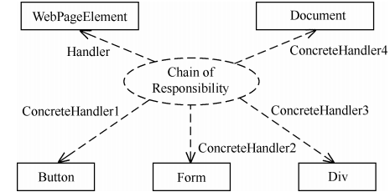
14.3.4 行为型GoF 设计模式应用实例
图14.16 用参数化协作表示的IE打开Web页时的职责链模式
第<number>页
第<number>页

Slide 61
本章小结
使用设计模式是为了重用已有的设计经验、框架、代码，以便让代码更容易被他人理解，保证代码可靠性。
GRASP模式着重考虑设计类的原则及如何分配类的功能，GoF模式着重考虑设计的实现、类的交互和软件质量。
GRASP可以说是GoF设计模式的基础，GoF模式是符合GRASP模式要求的面向对象设计模式。
GoF设计模式针对特定问题提出相应解决方法，是目前常用的设计模式之一。
第<number>页
第<number>页

Slide 62
思考和练习
简述设计模式的用途和优点。
设计模式和软件体系结构之间是什么关系？
GRASP共包含几个基本模式，分别是什么？应用于什么场合？
GoF设计模式的4个要素分别是什么？
GoF设计模式中，共包含多少个基本的设计模式，它们是如何分类的？
第<number>页
第<number>页

